Slide 1
情景
功能：新的订单提醒
实现：轮询
可以做哪些优化？

Slide 2
一：用户不在当前页面时停止轮询
Page Visibility API

Slide 3
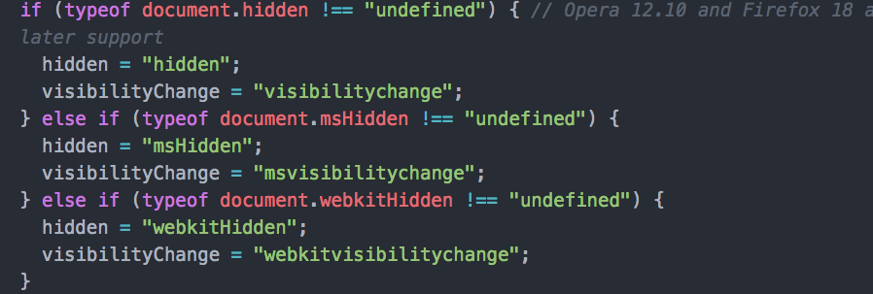
Page Visibility API
非当前页面时有些功能是可以停下来的，比如轮询。
三部分构成：有两个属性，一个事件
document.hidden
document.visibilityState
visibilitychange

Slide 4
优化拓展－更多使用情景
图片轮播或者一些动画效果接续
登录状态显示（或页面监听localstorage的变化）
针对包含重要信息的页面可计算离开当前页面时间直接退出
更加准确的统计页面停留时间
视频网站在最小化或切换标签时暂停播放关闭声音
实时新闻消息在用户未浏览时停止更新

Slide 5
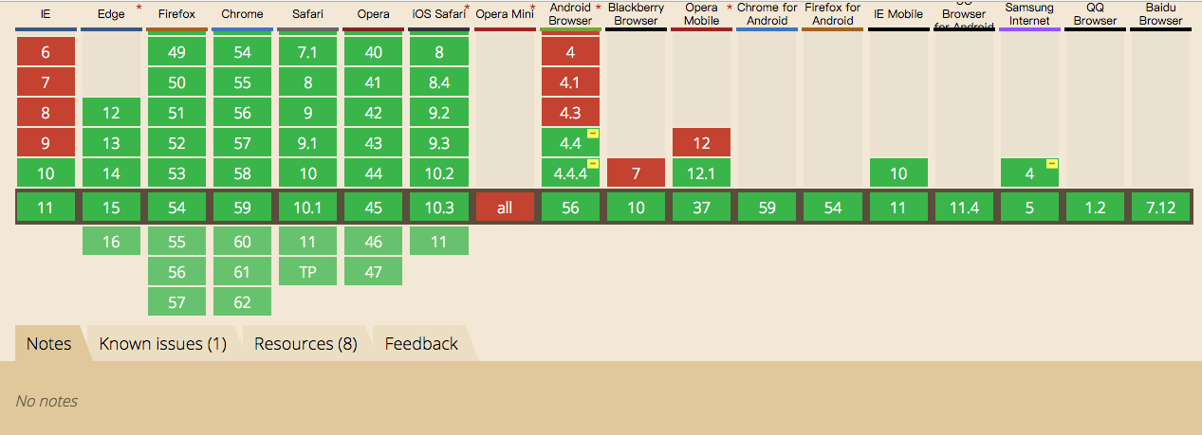
兼容性
http://caniuse.com/#search=Page%20Visibility

Slide 6
二：不在当前标签页时，仍可提供提示
标签document.title修改（最小化页面时无法看到）
Web notification
Notes:
http://www.zhangxinxu.com/wordpress/2016/07/know-html5-web-notification/

Slide 7
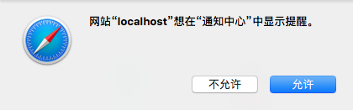
Web notification
HTML5 Web Notification API使页面可以发出通知，通知将被显示在页面之外的系统层面上。
通常使用操作系统的标准通知机制，但是在不同的平台和浏览器上的表现会有差异。
Notification.requestPermission()
Notes:
斐波那契
https://developer.mozilla.org/zh-CN/docs/Web/API/notification

Slide 8
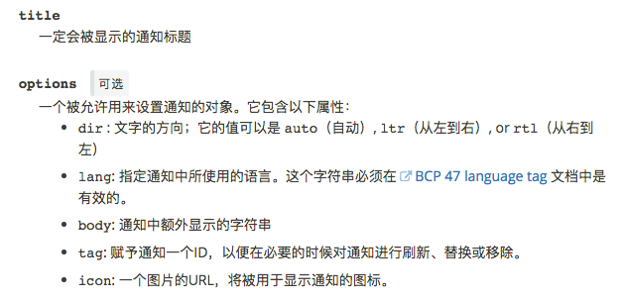
构造方法
let notification = new Notification(title, options)
参考：https://developer.mozilla.org/zh-CN/docs/Web/API/notification

Slide 9
处理重复的通知
对于用户来说，显示大量通知体验很不好。没有必要提示每一条消息。
需要为新建的通知添加一个标记。
如果有一条通知也具有一个相同的标记，并且还没有被显示，那么这条新通知将会替换上一条通知。
Notes:
https://developer.mozilla.org/zh-CN/docs/Web/API/notification/Using_Web_Notifications
https://github.com/mozilla/buddyup/commit/829cba7afa576052cf601c3e286b8d1981f93f45#diff-3

Slide 10
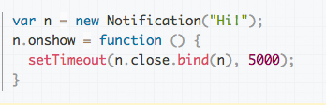
问题
不同的平台和浏览器上的表现会有差异，给用户的体验不一致。
不同浏览器打开会有多个通知。
Firefox 和 Safari 会在一定时间后自动关闭通知（大约4秒）。
Notes:
https://developer.mozilla.org/zh-CN/docs/Web/API/notification/Using_Web_Notifications
一旦通知被创建出来，它会立即被显示出来。为了跟踪通知当前的状态，在 Notification 实例层面上会有4个事件被触发：
show当通知被显示给用户时触发。click当用户点击通知时触发。close当通知被关闭时触发。error当通知发生错误的时候触发。这通常是因为通知由于某些原因而无法显示。

Slide 11
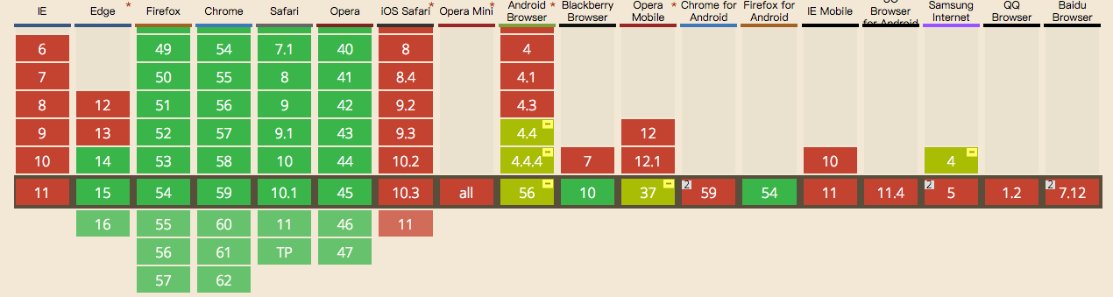
兼容性
http://caniuse.com/#search=Web%20notification

Slide 12
页面关掉还想通知用户？
Notes:
https://75team.com/post/push-knock-the-door.html

Slide 13
三：更多的IDLE时间
web worker

Slide 14
Web worker
长时间运行的Javascript进程会导致浏览器冻结用户界面，web wokers规范让Javascript在后台运行解决这个问题。
具体怎么实现：
实现方式有很多，可以使用线程、后台进程或者运行在其它处理器核心上的进程
主程序和 Worker 之间，Worker 之间，不会共享任何作用域或资源，他们间唯一的通信方式就是一个基于事件监听机制的 message.
Notes:
参考：
https://developer.mozilla.org/zh-CN/docs/Web/API/Web_Workers_API/Using_web_workers
http://www.ruanyifeng.com/blog/2014/10/event-loop.html
https://w3c.github.io/workers/

Slide 15
如何使用？
主线程:
1.通过 worker = new Worker( url ) 加载一个JS文件来创建一个worker，同时返回一个worker实例。
2.通过worker.postMessage( data ) 方法来向worker发送数据。
3.绑定worker.onmessage方法来接收worker发送过来的数据。
4.可以使用 worker.terminate() 来终止一个worker的执行。
5.worker不能完成给定的任务时触发worker.error
worker：
1.通过postMessage( data ) 方法来向主线程发送数据。
2.绑定onmessage方法来接收主线程发送过来的数据。

Slide 16
局限性
在 Worker 线程的运行环境中没有 window 全局对象，也无法访问 DOM 对象， 他的全局对象是worker本身。
运行环境与页面相比，功能有限：
setTimeout()， clearTimeout()， setInterval()， clearInterval()：可以在 Worker 线程中执行定时操作了；
XMLHttpRequest 对象：意味着我们可以在 Worker 线程中执行 ajax 请求；
navigator 对象：可以获取到appName，appVersion，platform，userAgent 等信息；
location 对象（只读）：可以获取到有关当前 URL 的信息；

Slide 17
一些应用场景
对于图像、视频、音频的解析处理；
canvas 中的图像计算处理；
大量的 ajax 请求或者网络服务轮询；
大量数据的计算处理（统计、排序、检索、过滤、分析等）,一些加解密操作等等；
Notes:
https://qiutc.me/post/the-multithread-in-javascript-web-worker.html

Slide 18
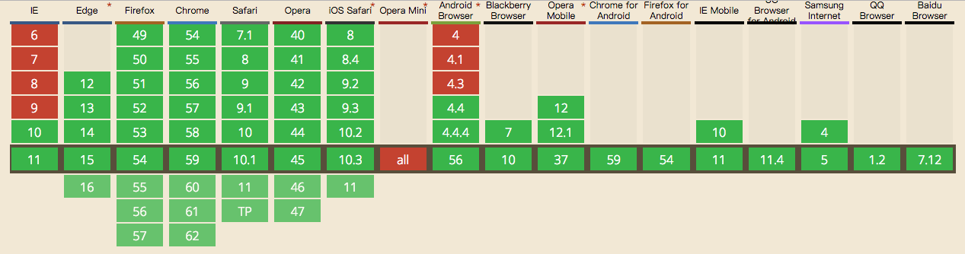
兼容性
http://caniuse.com/#search=Web%20worker
Notes:
http://blog.csdn.net/dojotoolkit/article/details/25030289

Slide 19
THE END！

